Slide 1
Le carnet de suivi des apprentissages

Slide 2
Les principes
Le carnet de suivi des apprentissages trouve son sens dans une pédagogie de la réussite et des principes de l'évaluation formative, sur la base d'une observation continue active.
Il permet d'identifier les étapes franchies par chaque enfant à différents moments de l'année et, en ce sens, définit aussi les marges de progrès qu'il lui reste à conquérir.
Il associe l'élève à cette dynamique puisqu'il est renseigné avec lui au cours de moments spécifiques qui lui permettent de mettre en mots ce qu'il sait, ce qu'il est capable de faire et comment il le fait.
L'enseignant qui l'accompagne dans ce processus lui donne aussi l'occasion de se projeter dans la construction des apprentissages à venir.
Le carnet de suivi des apprentissages est obligatoire mais sa forme est laissée à l’appréciation des équipes enseignantes.
Notes:
Le carnet de suivi des apprentissages est obligatoire !

Slide 3
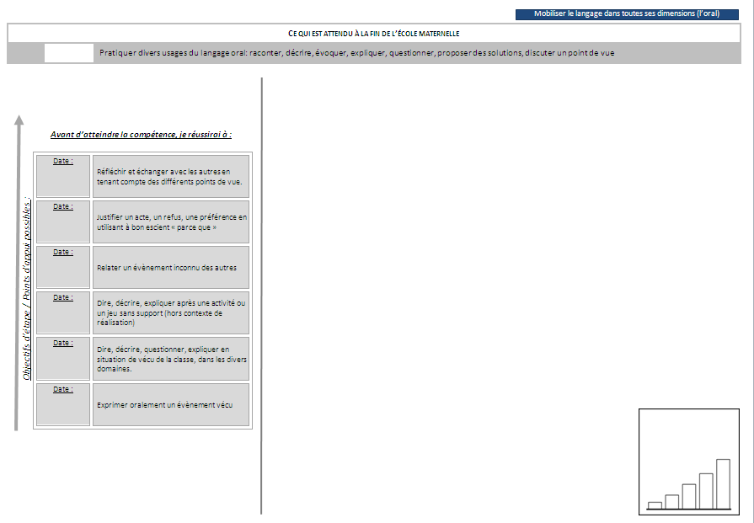
Proposition de trame pour un carnet de suivi des apprentissages
Partie relative au programme
avec déclinaison des différentes étapes permettant de construire progressivement la compétence attendue en fin de cycle
Partie personnelle
dédiée à la valorisation des productions
de l’élève faisant apparaître
un progrès significatif
Notes:
Il convient pour les enseignants de :
- s’approprier la philosophie de l’outil (évaluation positive et bienveillante qui prend en compte le rythme de l’enfant, son cheminement et les progrès qu’il fait par rapport à lui-même)
d’adopter les gestes professionnels qui s’imposent : observer, interpréter, valoriser, repérer les éléments significatifs de progrès, permettre à l’élève d’identifier ses réussites, en conserver la trace. Cela implique de choisir avec pertinence les compétences à évaluer, d’évaluer en tirant parti des situations de classe existantes (bannir les situations standardisées, les fiches…)
Par contre, il s’agit de proposer une trame (et non de l’imposer) pour laisser toute liberté aux équipes de choisir le format du document (et les modalités d’archivage des traces significatives de progrès).

Slide 4
Proposition de trame pour un carnet de suivi des apprentissages
Une entrée par
les compétences du programme
les attendus de fin de cycle 1
Une organisation
par domaine
Des objectifs d’étape,
points d’appui possibles
pour construire progressivement la compétence attendue en fin de cycle
…pour inscrire les progrès dans le temps
Notes:
Tout ce qui figure dans le carnet de suivi doit être en lien avec les attendus de fin de cycle 1. Ils sont cependant parfois énoncés de façon trop générale ou éloignés des capacités des élèves des plus petits niveaux de classe.
Au début de la scolarité, on pourra donc faire référence à des compétences/objectifs intermédiaires et constitutives/-tifs de la compétence générale de fin de cycle.

Slide 5
Proposition de trame pour un carnet de suivi des apprentissages
Production de l’élève… pour conserver et valoriser une trace mettant en avant des éléments significatifs de progrès ou réussite.
Ces traces peuvent être présentées sous format papier, photo, enregistrement sonore…
Interprétation, explicitation de ce qui se cache derrière la trace.
Grâce à l’observation et aux échanges menés avec l’élève, l’enseignant note les éléments qui rendent lisibles le progrès .
Matérialisation du progrès par l’élève (colorier une nouvelle marche, se dessiner…).
Notes:
Quels progrès et/ou apprentissages donner à voir ?
Tout ce qui figure dans le carnet de suivi doit être en lien avec les attendus de fin de cycle 1. Ils sont cependant parfois énoncés de façon trop générale ou éloignés des capacités des élèves des plus petits niveaux de classe.
Au début de la scolarité, on pourra donc faire référence à des compétences/objectifs intermédiaires et constitutives/-tifs de la compétence générale de fin de cycle.
Plusieurs options sont envisagées en restant dans la dynamique de l’évaluation positive :
- Pointer les réussites autant que nécessaires.
- Apporter des appréciations ou nuances d’acquisition : avec aide/sans aide, entièrement/partiellement, réalise des puzzles de N pièces, reconnaît N lettres/ reconnait la lettre X, Y..., trace N graphismes décoratifs/trace X).
On évitera de valider par exemple toutes les réalisations de puzzles mais on différenciera les paliers (encastrements, puzzles de 5, 10, 15, etc. pièces) avec possibilité de faire référence à des « puzzles référents ».
Recommandations:
→ La présentation du carnet de suivi nécessite d’être accompagnée d’un dialogue avec l’élève et avec les familles (et d’une fiche explicative).
Le carnet de suivi ne doit pas devenir un millefeuille. Cela implique que l’enseignant fasse un choix dans les compétences qu’il illustrera. Éviter de valider, par exemple, toutes les réalisations de puzzles mais différencier les paliers (encastrements, puzzles de 5, 10, 15, etc. pièces).

